Slide 1
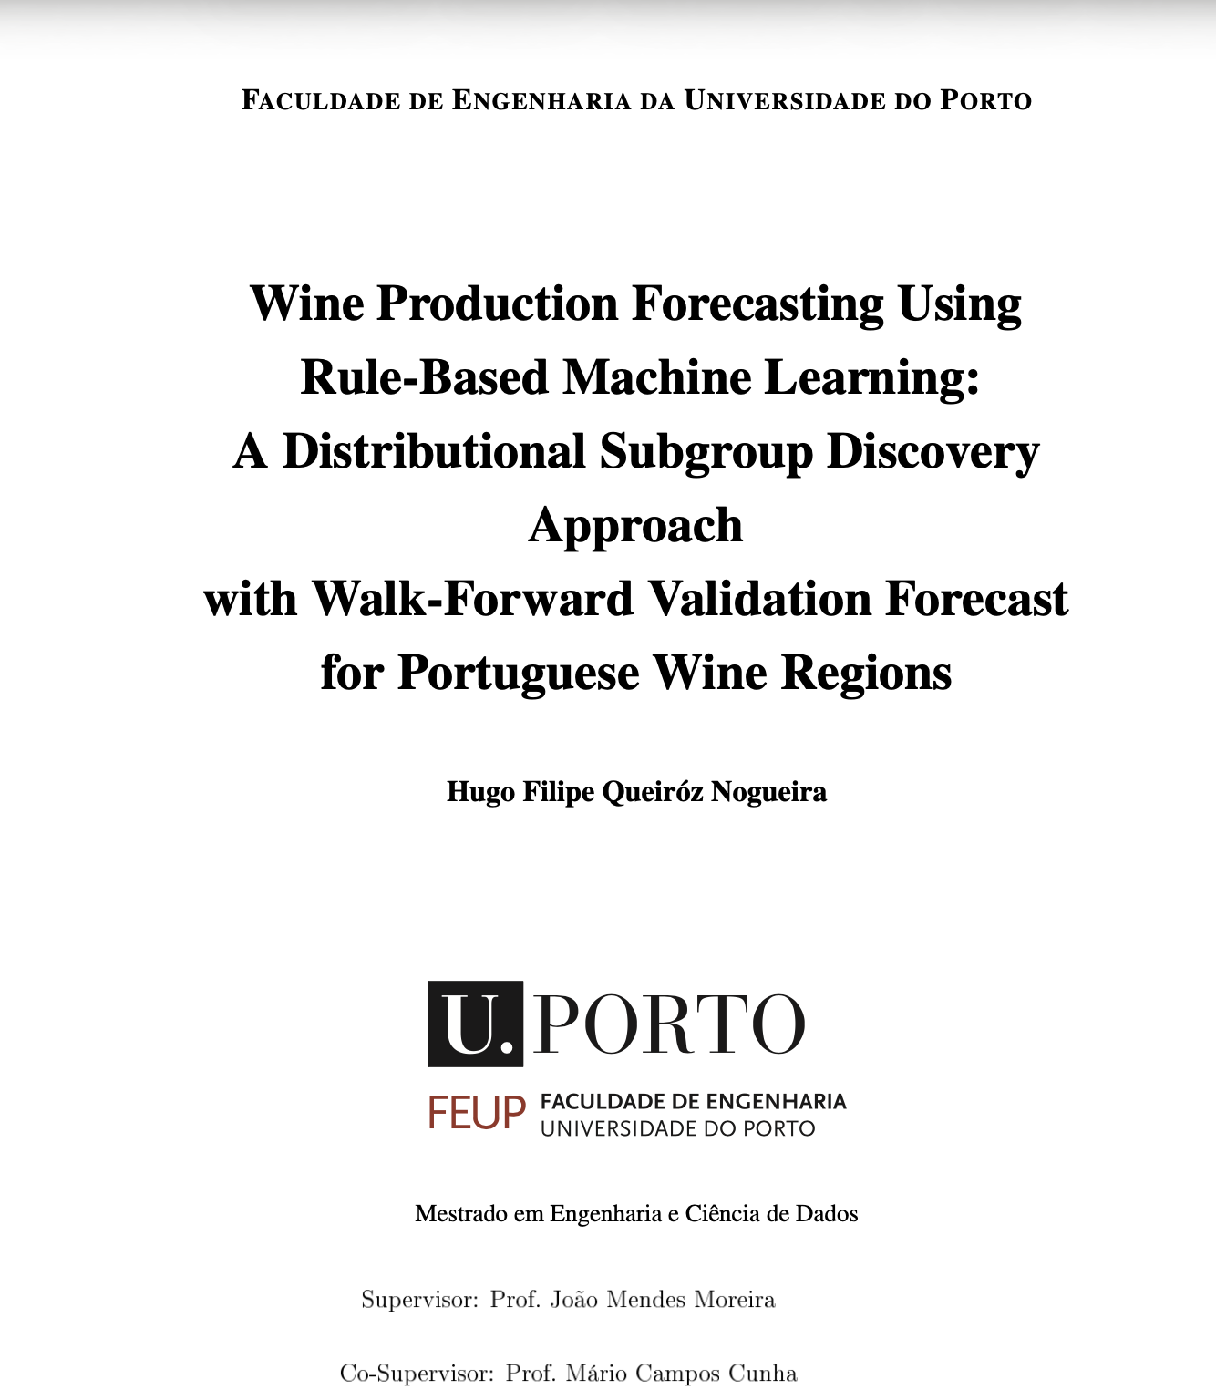
MASTER'S DISSERTATION · FEUP · 2026
WINE PRODUCTION FORECASTING WITH INTERPRETABLE RULES
What can climate explain — and what can it reliably predict?
Hugo Filipe Queiróz Nogueira
Supervisors: João Mendes Moreira · Mário Campos Cunha
01
Notes:
⏱ ACUMULADO → 0:35
Slide 1 — Título (~35 s)
Bom dia e obrigado pela vossa presença.
A minha dissertação parte de uma pergunta aparentemente simples sobre a produção de vinho em Portugal:
o que consegue o clima explicar sobre a produção anual e, sobretudo, o que consegue prever de forma fiável?
Estas duas questões não são equivalentes, e a diferença entre explicar e prever constitui o fio condutor desta apresentação e deste trabalho.
-----
Porque este trabalho é relevante?
Porque a produção de vinho é uma das atividades agrícolas mais sensíveis ao clima na Europa.
Além disso, quem toma decisões com base numa previsão — cooperativas, entidades reguladoras ou responsáveis pelo planeamento — não pode depender apenas de uma black box.
Precisa de compreender o resultado, questioná-lo e perceber as condições que estão por detrás da previsão. O que significa que Interpretabilidade e explanabilty realmente sao pontos criticos e fundamentais neste mundo on AI em geral comeca a tomar conta de algumas das nossas decisões
----
Nos próximos vinte minutos vou abordar três pontos:
- primeiro, porque este problema de previsão é particularmente difícil;
- segundo, como construí uma avaliação baseada em regras em torno do algoritmo CAREN - Classificastion project Association Rule Engine
- ; e, por fim, o que os resultados nos mostram

Slide 2
CONTEXT
The business question is a decision question
CAN REGIONAL CLIMATE AND VINE DEVELOPMENT DATA IMPROVE THE ANNUAL PRODUCTION FORECAST — EARLY ENOUGH TO CHANGE A DECISION?
Who uses the answer
Producers and cooperatives Regulatory bodies Supply-chain planners
·
A useful model must add accuracy and preserve trust.
Decisions affected
Prediction alone is insufficient when the mechanism cannot be explained or challenged.
Harvest planning Storage and capacity Risk assessment
02
Notes:
⏱ ACUMULADO → 1:20
Slide 2 — Contexto: uma questão de decisão (~45 s)
Começo por explicar porque é que este problema é relevante.
A produção regional de vinho é uma variável importante para a tomada de decisão.
As cooperativas planeiam a logística da vindima com base nela, os reguladores definem quotas, as cadeias de abastecimento dimensionam a capacidade de armazenamento e os mercados formam expectativas relativamente aos preços.
---
No entanto, este único valor anual resulta da combinação de muitos fatores:
- o clima,
- a gestão das vinhas,
- a área plantada,
- a regulação
- e as alterações estruturais que ocorrem gradualmente no setor.
----
E aqui está o ponto essencial:
- para apoiar estas decisões, não basta que um modelo produza apenas um número.
Quando uma previsão falha, ou quando a região está a atravessar uma transformação estrutural, é importante perceber se o modelo identificou efetivamente um sinal climático ou se se limitou a acompanhar a tendência histórica da produção.
Esta distinção é muito difícil de fazer com modelos de ML mais black box.
É precisamente neste espaço que a minha tese se posiciona.

Slide 3
RESEARCH PROBLEM
The problem is not only forecasting, but auditable forecasting
THE GAP
WHAT A RULE LOOKS LIKE
Modern ML can predict wine yield, but decision makers need a readable rule they can challenge with domain knowledge
IF harvest soil water is moderate
AND post-maturity wet days are low
THEN production is +192 mhl above trend
support 21% - p-value < 0.001
NO PRIOR WORK COMBINES ALL FIVE PROPERTIES
WHY INTERPRETABILITY MATTERS
Interpretable
Long-term
Predictive
Wine region
Readable by agronomists without ML expertise
Each rule carries support and a p-value
Can be challenged and domain-validated
Useful for diagnosis even when forecasting fails
Modern ML
no
partial
yes
Subgroup discovery
yes
no
no
This thesis
yes
yes
yes
03
Notes:
⏱ ACUMULADO → 2:20
Slide 3 — Problema de investigação: previsão auditável (~1 min)
O problema não é apenas fazer previsão.
É fazer previsão de uma forma auditável e interpretavel.
---
Por um lado, os modelos modernos de Machine Learning conseguem prever a produtividade vitivinícola com resultados razoáveis, mas nem sempre produzem informação que um agrónomo consiga interpretar diretamente.
Mesmo usando SHAP, continuamos sem ter uma regra explícita. O SHAP ajuda a perceber que variáveis influenciaram uma previsão, mas não dá uma regra “se-então” que um agrónomo possa discutir, validar ou contestar diretamente.
Por outro lado, os métodos estatísticos clássicos são mais interpretáveis, mas podem não captar as condições climáticas locais e não lineares que realmente influenciam a produção.
----
O Caren procura ocupar deliberadamente um espaço intermédio.
O algoritmo identifica subgrupos, definidos através de regras explícitas, nos quais a distribuição da produção difere de forma significativa da distribuição global.
Cada regra inclui as respetivas condições, o seu support e um p-value estatístico.
Observem o exemplo apresentado no slide: quando a água no solo durante a vindima é moderada e existem poucos dias húmidos depois da maturação, a produção fica aproximadamente 192 mil hectolitros acima da tendência.
Esta regra cobre 21% dos anos e apresenta um p-value inferior a 0,01.
É este o tipo de resultado que a tese procura produzir. Não apenas uma conclusão genérica como “a humidade é importante”, mas uma combinação concreta e testável de janelas fenológicas e respetivos limiares.
----
Tanto quanto foi possível identificar na literatura, nenhum trabalho anterior reúne simultaneamente estas cinco características: interpretabilidade, análise de longo prazo, capacidade preditiva, uma target contínua e aplicação ao contexto de uma região vitivinícola.

Slide 4
PROBLEM
Why this is hard: the climate signal is real, but diluted
The target combines climate, physiology, human decisions and structural change in one annual regional number.
01
02
03
04
BIOLOGY SPANS YEARS
AGGREGATION HIDES VARIATION
STRUCTURE CHANGES OVER TIME
THE SAMPLE IS SMALL
Yield potential is partly set in the previous season, before the harvest year begins.
Thousands of vineyards differ in soil, altitude, practices and local weather.
Policy, planted area, producers and market conditions shift the production baseline.
Only 80–89 annual observations must support 59 engineered features.
Weak predictive performance does not imply absence of climate signal; it may mean that the signal is diluted or confounded by structural change in the production series
04
Notes:
⏱ ACUMULADO → 3:05
Slide 4 — Porque é difícil: um sinal real, mas diluído (~45 s)
Porque é que este problema é tão difícil?
Precisamente porque:
- A target variable agrega quatro dimensões muito diferentes num único valor regional anual.
:PRIMEIRO,
- A biologia da videira estende-se por vários anos.
O potencial produtivo do próximo ano é parcialmente determinado no ano anterior, através da formação dos gomos e da acumulação de reservas.
:SEGUNDO,
- Aagregação regional esconde uma enorme variabilidade.
Milhares de vinhas, com solos, altitudes, sistemas de condução e microclimas distintos, são reduzidas a um único valor.
:TERCEIRO,
- A estrutura do setor altera-se ao longo do tempo.
A regulação, a área plantada, as políticas agrícolas e as condições de mercado podem deslocar a baseline da produção independentemente das condições meteorológicas.
:QUARTO
- A amostra é pequena.
Temos apenas entre 80 e 89 observações anuais para trabalhar com 59 features construídas.
----
Em conjunto, estes fatores criam um problema muito exigente em termos de relação sinal-ruído.
Daí a cautela central desta tese, à qual voltarei mais à frente:
- um resultado preditivo fraco não significa necessariamente que não exista um sinal climático.
Pode significar que esse sinal existe, mas está diluído ou confundido com a própria evolução estrutural da série de produção.

Slide 5
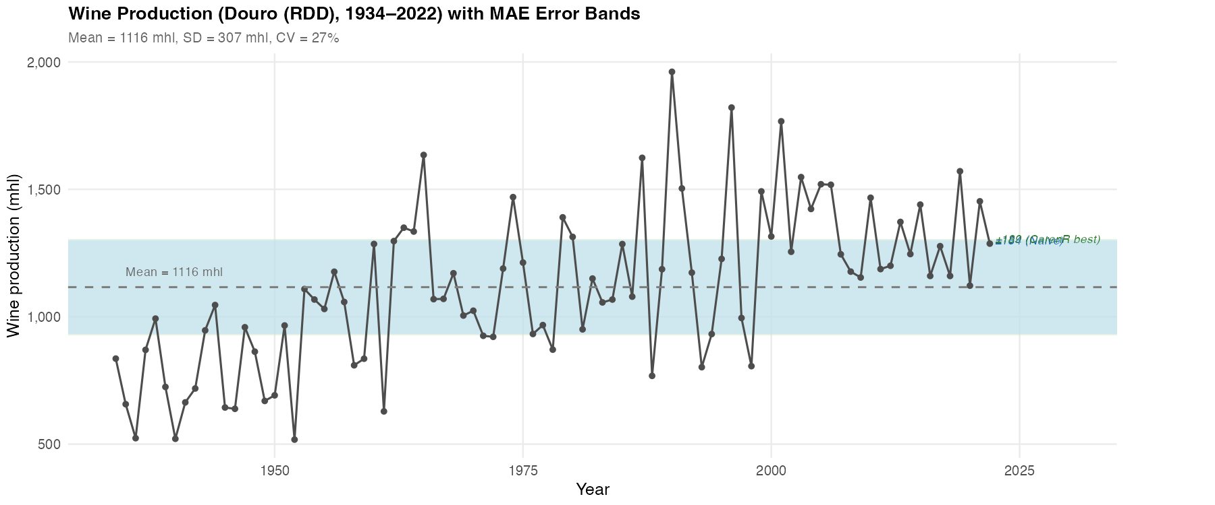
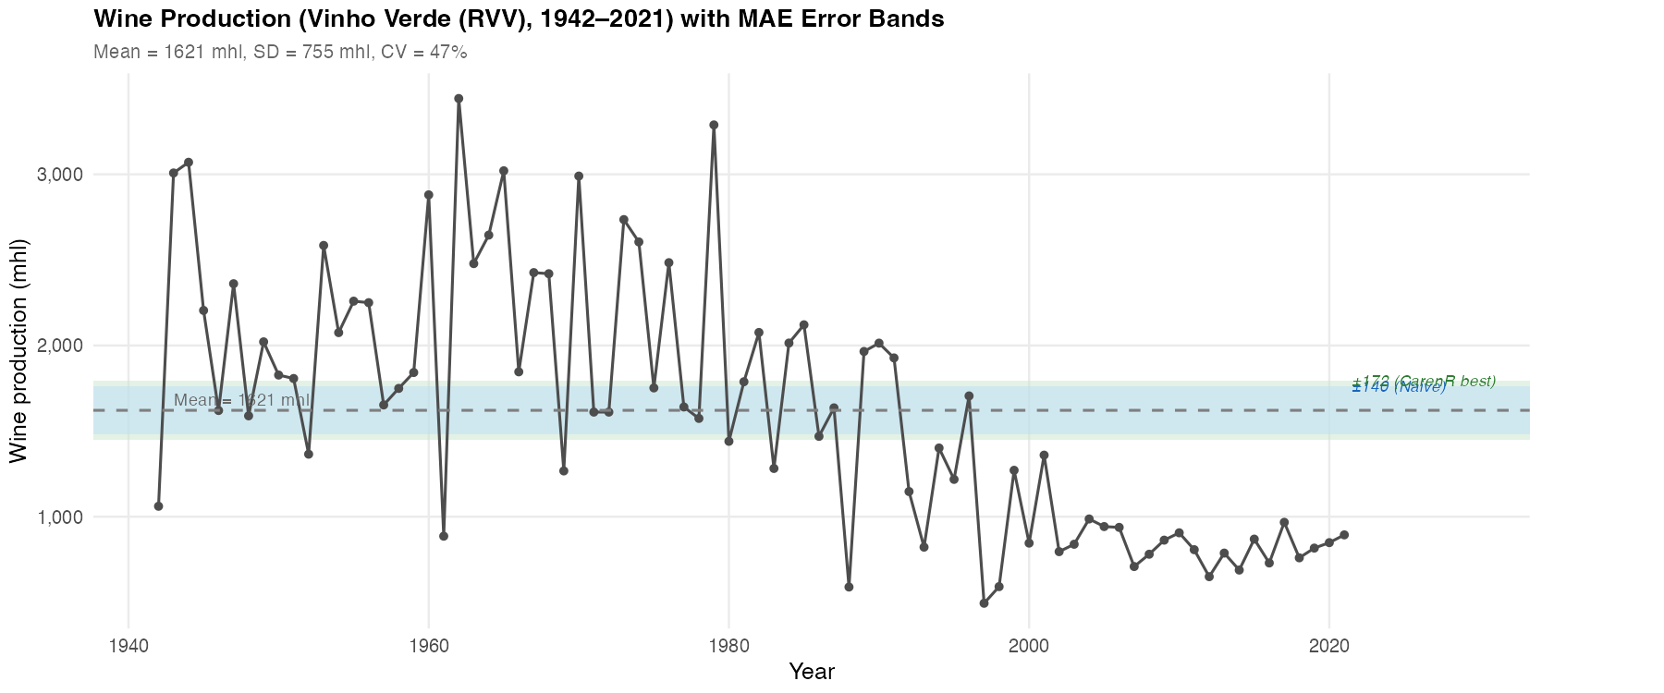
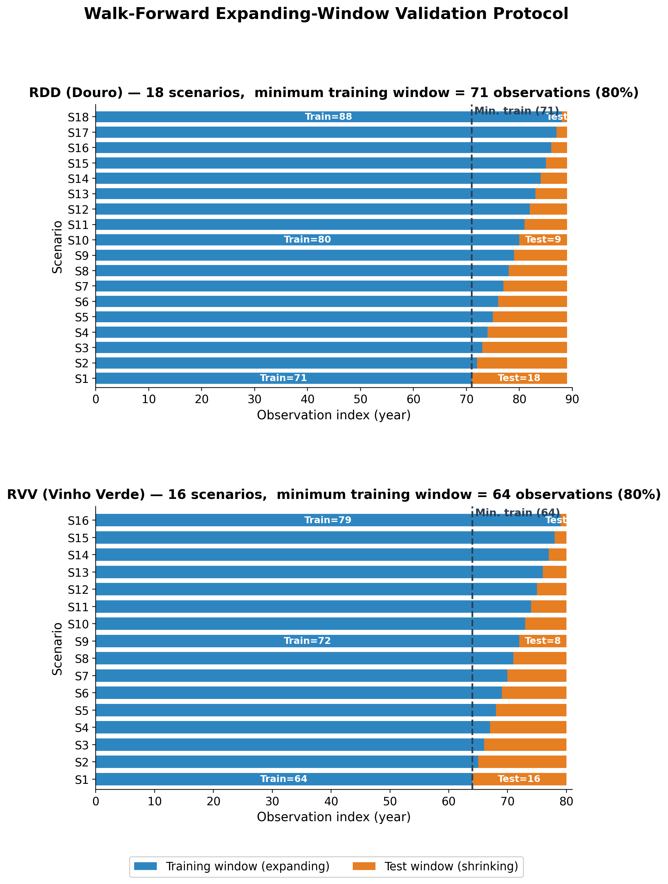
NATURAL EXPERIMENT
The same pipeline meets two different histories
DOURO · 89 years
VINHO VERDE · 80 years
Gradual +80% structural rise; CV 27% (Coefficient of Variation)
Sharp structural decline; CV 47% (Coefficient of Variation)
The regional contrast turns two case studies into a natural experiment: divergence reflects structure, not arbitrary modelling
05
Notes:
⏱ ACUMULADO → 3:45
Slide 5 — Experiência natural: duas histórias diferentes (~40 s)
Esta é a ideia de desenho experimental que sustenta toda a tese.
Em vez de estudar apenas uma região, analisamos duas regiões às quais aplicamos exatamente o mesmo pipeline, mas que apresentam histórias estruturais muito diferentes.
----
No Douro, observamos um crescimento gradual de aproximadamente 80% ao longo de 89 anos, acompanhado por uma variabilidade interanual relativamente baixa, com um coeficiente de variação próximo dos 27%.
----
Na Região dos Vinhos Verdes, observamos um declínio estrutural acentuado ao longo de 80 anos e uma variabilidade muito superior, com um coeficiente de variação próximo dos 47%.
----
Portanto, temos:
- o mesmo algoritmo,
- as mesmas features
- e a mesma estratégia de validação, mas duas formas opostas de não-estacionaridade.
---
É isto que transforma os dois estudos de caso numa experiência natural comparativa.
Quando os resultados das duas regiões divergem, essa diferença pode ser interpretada à luz das suas trajetórias estruturais, e não como consequência de escolhas arbitrárias de modelação.

Slide 6
GRAPEVINE CYCLE
Current production begins in the previous growing season
YEAR y0 · POTENTIAL
YEAR y1 · REALISATION
Primordia formation
Bud break
Veraison to harvest
CARRY- OVER
Reserve building
Flowering & fruit set
Temperature and light set the upper bound on bunch number.
Current-year temperature, rain, canopy and soil water determine fruit set and berry development.
Prior water and thermal stress shape carbohydrate reserves.
06
Notes:
⏱ ACUMULADO → 4:35
Slide 6 — Ciclo da videira: memória de dois anos (~50 s)
Antes de apresentar o método, é importante compreender um aspeto biológico que influencia todo o desenho do estudo.
----
! A resposta da videira é sazonal, mas também desfasada no tempo.
A colheita atual concretiza-se no ano um, através de fases como a floração, o vingamento, o pintor, ou "veraison" e a vindima. No entanto, o seu potencial máximo foi parcialmente determinado no ano anterior, o ano zero.
Foi nesse ano anterior que fatores como a temperatura e a radiação influenciaram o número potencial de cachos, enquanto o stress hídrico e térmico condicionou a acumulação de reservas de hidratos de carbono.
Este efeito de carry-over, ou efeito diferido, explica porque não utilizei simplesmente médias meteorológicas anuais.
Cada feature foi associada a uma fase fenológica específica, tanto no ano corrente como no ano anterior.
----
Esta opção tem duas vantagens.
- Em primeiro lugar, respeita a biologia da videira.
- Em segundo, aumenta a interpretabilidade das regras.
Uma condição como “dias húmidos após a floração” corresponde a uma janela agronomicamente relevante, e não a um mês de calendário escolhido arbitrariamente.

Slide 7
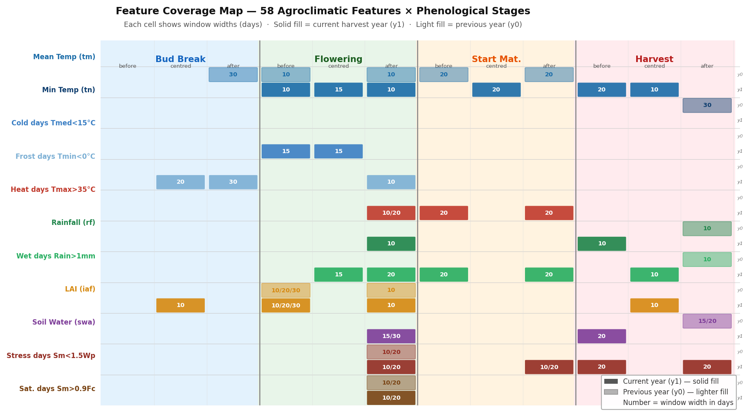
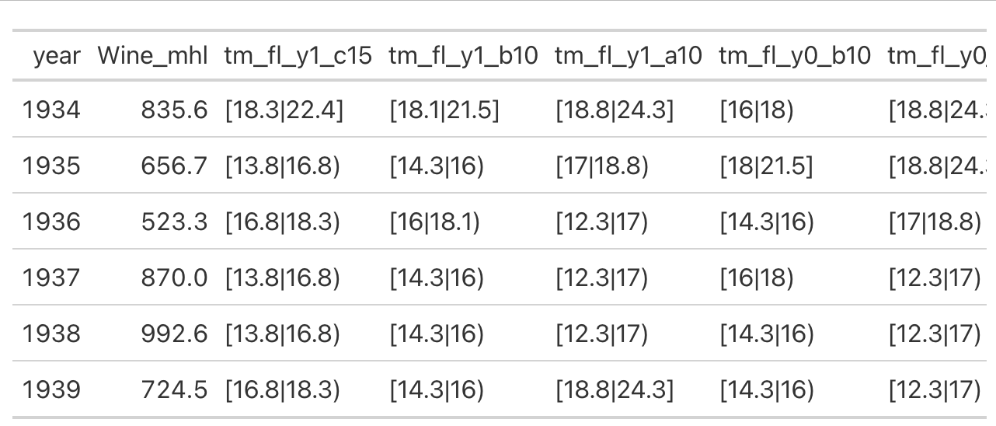
FEATURE ENGINEERING
Features follow the biology, not the calendar
From daily data to biologically anchored predictors — so each rule has agronomic meaning.
Daily weather and vine-state data were transformed into annual predictors that preserve biological memory and follow the vine calendar.
That makes each rule agronomically interpretable, not just statistically selected.
32,842 / 29,902 daily records
59 annual predictors
phenological anchors
current +
previous year
07
Notes:
⏱ ACUMULADO → 5:15
Slide 7 — Feature engineering: a biologia, não o calendário (~40 s)
Este slide mostra o trabalho de feature engineering que materializa essa ideia.
----
E de salientar duas coisas em primeiro lugar:
- o quao importante este conhecimento tecnico foi para o sucesso dos resultados - reforca a ideia de que os resultados obtidos por este tipo de algoritimos depende em muito daquilo que conhecemos do negocio e a capacidade para a criacao de features
- e claro, teria sido extremamemte complexo para mim se nao tivesse tido a valiosa ajuda do Prof Mario Cunha com uma elevada expertize na area
----
Em relaçao aos dados (numeros no slide)
- Partimos de aproximadamente trinta mil registos meteorológicos diários por região
- transformamos -los em 59 features anuais.
- Essa transformação foi estruturada em torno de quatro fases / ancoras fenológicas:
---- abrolhamento, floração, pintor e vindima.
- As variáveis foram calculadas tanto para o ano corrente como para o ano anterior.
-----
O essencial foi a transformação de dados meteorológicos diários e de variáveis relacionadas com o estado da vinha em features anuais que incorporam memória biológica e estão alinhadas com o calendário da videira.
Foi esta transformação que permitiu que as condições apresentadas numa regra tenham um significado que um especialista consegue reconhecer e interpretar.

Slide 8
POSITIONING
The research gap sits between explanation and prediction
MODERN MACHINE LEARNING
RULE-BASED DISCOVERY
Handles nonlinear interactions Often strong predictive accuracy Sometimes decision logic remains opaque
Produces explicit IF–THEN rules Auditable support and significance Predictive value is unproven here
Can we have both?
NO PRIOR WORK SYSTEMATICALLY EVALUATED DISTRIBUTIONAL SUBGROUP DISCOVERY IN WALK-FORWARD WINE PRODUCTION FORECASTING.
08
Notes:
⏱ ACUMULADO → 5:45
Slide 8 — Posicionamento: entre explicação e previsão (~30 s)
É importante clarificar o âmbito deste trabalho.
Esta tese não pretende comparar o Caren com todos os modelos de black box, nem afirma superar modelos de Deep Learning em termos de precisão.
O objetivo é estudar uma combinação específica que continua pouco explorada na literatura:
- uma target continua,
- séries não estacionárias,
- regras interpretáveis
- e uma validação preditiva rigorosa — tudo no mesmo estudo.
----
Os modelos modernos de Machine Learning podem oferecer precisão mas menor transparência.
----
Os métodos á base de descoberta de regras oferecem transparência, mas, neste contexto, o seu valor preditivo ainda não estava avaliado
----
A questão que colocamos neste trabalho é se podemos obter simultaneamente interpretabilidade e capacidade preditiva.
E, igualmente importante, o que podemos aprender quando isso não acontece.

Slide 9
RESEARCH DESIGN
Two goals separate historical insight from future utility
GOAL 1
GOAL 2
GOAL 1
GOAL 2
DISCOVER
VALIDATE
Discover
Validate
Which agroclimatic conditions distinguish
above- and below-trend production
years?
Can rule-based models beat the
historical median in genuine future
periods?
Which agroclimatic conditions distinguish above- and below-trend production years?
Can rule-based models beat the historical median in genuine future periods?
Discovery
RQ1 · Can CarenR's KS-test-based distributional rule induction extract statistically validated, non-trivial patterns from non-stationary agricultural time series?
RQ2 · Are the discovered rules genuine within-era climate signal, or are they era-membership artefacts introduced by imperfect linear detrending?
Prediction
RQ3 · Can rule-based models (CarenR, RIPPER, M5Rules) outperform a Naive Median baseline in walk-forward prediction of detrended production residuals?
RQ4 · What structural conditions (era composition, detrend quality, signal strength) determine when rule-based prediction succeeds or fails?
RQ1 · dominant variables RQ2 · genuine signal or era confound?
RQ3 · out-of-sample improvement RQ4 · conditions for success or failure
Validation
Diagnosis
RQ1 ✓ Achieved · RQ2 ✓ Validated by LOESS · RQ3 ✗ Not achieved in aggregate · RQ4 ✓ Explained by Two-Decision Framework
09
Notes:
⏱ ACUMULADO → 6:25
Slide 9 — Desenho da investigação: dois objetivos (~40 s)
A tese está organizada em torno de dois objetivos, que exigem níveis de evidência diferentes.
GOAL 1 - O primeiro objetivo é a descoberta de padrões.
A questão é saber se os algoritmos conseguem identificar estrutura histórica relevante:
RQ1- que condições agroclimáticas distinguem anos acima ou abaixo da tendência
RQ2- e se esses sinais representam relações climáticas genuínas dentro de cada período histórico ou apenas artefactos associados a diferentes eras.
GOAL 2 - O segundo objetivo é a validação preditiva.
Aqui, a questão é mais exigente:
RQ3: saber se essa estrutura reduz efetivamente o erro em períodos futuros e
RQ4: compreender em que condições consegue, ou não, produzir previsões úteis.
---
Os mesmos dados e a mesma família de regras são utilizados nos dois objetivos, mas o nível de exigência é diferente.
Para a descoberta, basta demonstrar que existe uma associação. Para a previsão, essa associação tem de superar uma baseline em dados out of sample.
Em relacao aos resutldos:
- o Objetivo 1 é alcançado;
- o Objetivo 2 não é alcançado quando consideramos os resultados de forma agregada
E tentar compreender a razão dessa diferença constitui uma das principais contribuições da tese

Slide 10
STUDY DESIGN
A controlled comparison isolates the role of data structure
2
SAME
DIFFERENT
regions
Feature engineering Detrending logic Rule learners Evaluation metric
Climate regime Structural trajectory Noise level Era composition
89 + 80
annual observations
THE CONTRAST TURNS TWO CASE STUDIES INTO A NATURAL EXPERIMENT
10
Notes:
⏱ ACUMULADO → 6:55
Slide 10 — Desenho do estudo: comparação controlada (~30 s)
Em relacao ao design da experiencia e da comapracao
----
Foram mantidos constantes nas duas regiões:
- o processo de feature engineering,
- a estratégia de detrending,
- os algoritmos baseados em regras
- e a métrica de avaliação.
----
O que varia são:
- o regime climático,
- a trajetória estrutural da produção,
- o nível de ruído
- e a composição histórica dos diferentes períodos.
----
No total, são analisadas duas regiões, com 89 e 80 observações anuais, respetivamente.
----
Como o método é mantido constante, qualquer divergência nos resultados passa a constituir evidência interpretável sobre a estrutura dos dados.
É precisamente isso que permite tratar este estudo como uma experiência natural comparativa, e não apenas como dois estudos de caso independentes.

Slide 11
ALGORITHMS
CarenR is the primary lens among five model families
CAREN - Classification project Association Rule Engine – Paulo Azevedo - Departamento de Informática da Universidade do Minho (UMinho) – 2003 + Alipio Jorge LIACC/Universidade do Porto 2006
PRIMARY METHOD
COMPARATORS
CarenR
RIPPER
Rule learner + prediction comparator
Distributional rules + prediction variants
1
Discretise
Climate features become equal-frequency bins.
M5Rules
Rule learner + prediction comparator
2
Search
Level-wise search (Apriori-style) combines feature-bin conditions.
Decision Tree
Prediction-only non-rule ML comparator
3
Compare
KS test: subgroup residuals vs global residuals.
4
Retain
Keep significant rules with sufficient support.
Naive baselines
Prediction-only references
OUTPUT · IF climate conditions → shifted production-residual distribution
Roles: CarenR links rules + prediction; RIPPER/M5Rules cross-check rules; Decision Tree and naïve baselines test prediction only.
11
Notes:
⏱ ACUMULADO → 7:55
Slide 11 — Algoritmos: CarenR e modelos de comparação (~1 min)
Foram avaliadas cinco famílias de modelos, mas existe um método central: o CarenR.
----
Resumo Prático para Memória Futura:
2003 é o ano do desenvolvimento e código (Paulo Azevedo).
2006 é o ano da cooperação e aplicação avançada (Azevedo + Alípio Jorge).
----
# O CarenR
Estabelece a ligação entre as duas partes da tese.
Por um lado, descobre regras interpretáveis.
Por outro, varianetes da implementacao do Caren e de estrategias de feature selection são também avaliadas como modelos preditivos.
De forma simplificada, o processo inclui quatro etapas.
- Primeiro, as features climáticas são discretizadas em bins de igual frequência.
- Segundo, é realizada uma pesquisa level-wise, inspirada no algoritmo Apriori, através da combinação progressiva de condições entre features e bins.
- Terceiro, os resíduos do subgrupo identificado por cada regra são comparados com os resíduos globais através de um teste de Kolmogorov–Smirnov.
- Quarto - Finalmente, são retidas as regras que apresentam significância estatística e support suficiente.
----
Os restantes algoritmos têm funções específicas.
O RIPPER e o M5Rules são também algoritmos baseados em regras.
Permitem verificar se as mesmas famílias de features surgem quando são utilizados critérios de otimização diferentes e funcionam, simultaneamente, como modelos de comparação na componente preditiva.
---
A Decision Tree é utilizada apenas como benchmark preditivo.
Por fim, a mediana, o último valor observado e a média móvel funcionam como baselines simples de previsão.
---
O ponto fundamental é que estes algoritmos não desempenham todos a mesma função. Alguns contribuem sobretudo para a interpretabilidade, outros para a comparação preditiva, e o Caren funciona como ponte entre estas duas dimensões.

Slide 12
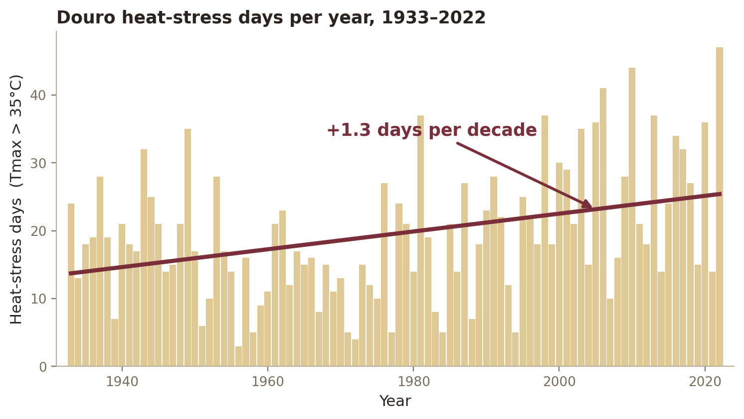
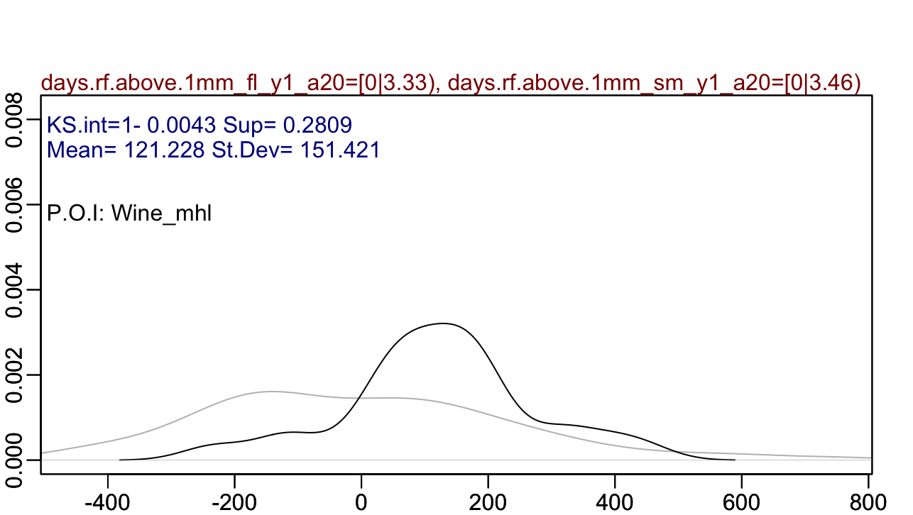
RESULTS · DISCOVERY
Goal 1 finds statistically exceptional subgroups
DO YEARS MATCHING THESE CLIMATE CONDITIONS HAVE A PRODUCTION-RESIDUAL DISTRIBUTION THAT DIFFERS FROM ALL YEARS?
CarenR asks a distributional question
days.rf.above.1mm_fl_y1_a20 = [0 | 3.33] → wet days post - flowering ≤ 3,33 (dry post - flowering) ✓
days.rf.above.1mm_sm_y1_a20 = [0 | 3.46] → wet days post - maturity ≤ 3,46 (dry post maturity) ✓
A RULE YOU CAN AUDIT
IF dry post-flowering AND dry post-maturity
THEN +121 mhl above trend
support 28% · p = 0.004
12
Notes:
⏱ ACUMULADO → 8:55
Slide 12 — Objetivo 1: a lógica do teste KS (~1 min)
Este slide apresenta o funcionamento conceptual do CarenR.
À esquerda, mostro primeiro que as próprias variáveis climáticas não são estáticas:
- no Douro, os dias de stress térmico aumentam ao longo do período, cerca de 1,3 dias por década. Isto é importante porque significa que não só a produção muda ao longo do tempo; os preditores climáticos também podem ter tendência.
Para cada regra candidata, o algoritmo coloca a seguinte questão: os anos que cumprem estas condições climáticas apresentam uma distribuição dos resíduos de produção diferente da distribuição observada no conjunto de todos os anos?
O CarenR deve ser visto como uma forma de perguntar se certas combinações climáticas definem subgrupos de anos com distribuições de produção residual estatisticamente diferentes.
No gráfico,
a curva preta representa todos os anos. A curva bordô representa apenas os anos que cumprem a regra.
É importante destacar que o CarenR não verifica apenas se as médias são diferentes.
Aplica o teste estatistico de Kolmogorov–Smirnov ou seja mede a distância máxima entre as duas distribuições cumulativas.
Desta forma, consegue detetar alterações na forma da distribuição e nas respetivas caudas, e não apenas diferenças na média.
---
Na figura do lado direito conseguem ver é o que torna o resultado auditável.
Um agrónomo pode questionar diretamente as condições da regra, verificar que o subgrupo cobre 28% dos anos e analisar o respetivo p-value, neste caso 0,004.
Esta é a principal vantagem de interpretabilidade relativamente a uma explicação produzida por uma black box.
No slide seguinte, veremos como estas regras se traduzem em resultados concretos.

Slide 13
RESULTS · DISCOVERY
Goal 1 succeeded: compact rules reveal regional drivers
DOURO
VINHO VERDE
48
20
rules
rules
HARVEST SOIL WATER APPEARS IN 54% OF RULES.
HEAT-STRESS DAYS APPEAR IN UP TO 50% OF RULES.
A moderate deficit (74–101 mm) marks above-trend years — the strongest such rule reaches +192 mhl, reinforced by dry post-flowering and bounded heat.
Harvest soil water also recurs (25%) — but the same range (61–97 mm) marks cool, wet, below-trend years, down to −338 mhl: the opposite of the Douro.
LAI family: 4/20.
THE SAME VARIABLE CAN HAVE A DIFFERENT DIRECTION ACROSS REGIONS — INTERPRETATION MUST REMAIN CONTEXT-SPECIFIC.
13
Notes:
⏱ ACUMULADO → 9:35
Slide 13 — Resultados da descoberta de padrões (~40 s)
O Objetivo 1 foi alcançado e os conjuntos de regras obtidos são suficientemente compactos para serem analisados diretamente.
- No Douro foram identificadas 48 regras.
A variável mais consistente é a água no solo durante a vindima, que aparece em 54% das regras.
Surge frequentemente combinada com condições secas após a floração e com níveis de calor moderados, estando associada a anos de produção acima da tendência.
- Na Região dos Vinhos Verdes foram identificadas 20 regras.
Neste caso, as features dominantes são os dias de stress térmico, que aparecem em até metade das regras, e a água no solo na vindima, presente em 25% das regras.
É importante formular cuidadosamente esta conclusão.
Estamos perante associações estatisticamente validadas e agronomicamente coerentes, mas não perante experiências controladas. Como tal, não podemos afirmar causalidade.
Outro resultado que nos parece relevante é que a mesma variável pode estar associada a efeitos diferentes, ou mesmo opostos, nas duas regiões.
Por isso, a interpretação das regras tem necessariamente de ser específica ao contexto regional.
Mesma variavel mas com comportamentos diferentes nas duas regioes:
Por exemplo a água no solo na vindima ~20 dias antes da vindima)
aparece literalmente nas duas regioes :
- no Douro "Harvest soil water appears in 54% of rules" e no Vinho Verde "Harvest soil water (25%)".
Mas o comportamento inverte-se entre regiões:
Douro (clima seco): um défice moderado de água no solo → produção acima da tendência
Vinho Verde (clima atlântico): a mesma gama de água no solo → produção abaixo da tendência,
O Caren deteta o sinal contrário em cada região sem nunca ver as duas juntas, o que mostra que está a captar estrutura específica do contexto, não uma correlação espúria global.
------------------------------------------------------------------------------------------------------
Nota adicional (nao conta para a apresentacao)
as gamas não são idênticas ao milímetro (74–101 vs 61–97), mas sobrepõem-se em 74–97 mm — por isso é honesto dizer "the same range". Se te apertarem, dizes exatamente isso: gamas sobrepostas, sinal oposto, porque a variável é um proxy de contextos climáticos diferentes.
Douro (clima seco): um défice moderado de água no solo → produção acima da tendência (concentra o bago; é o "sweet spot" do Douro). É a regra de maior desvio positivo, +192 mhl.
Vinho Verde (clima atlântico): a mesma gama de água no solo → produção abaixo da tendência, porque aí corresponde a anos frescos e húmidos, de baixa qualidade (por ex. −338 mhl).

Slide 14
RESULTS · RULES
The strongest CarenR rules point to water and canopy structure
DOURO · top 5 CarenR rules
VINHO VERDE · top 5 CarenR rules
4 of 5 are above-trend: dry flowering and bounded heat define good years.
4 of 5 are below-trend: cool, moist conditions dominate the Atlantic region.
1
Dry flowering + dry maturity
+121 mhl
1
Moist harvest + no heat stress
-338 mhl
28.1% support · p=0.0043
21.2% support · p=0.0198
2
High LAI + wet flowering
-131 mhl
2
Cool flowering + prior soil saturation
-268 mhl
20.2% support · p=0.0084
21.2% support · p=0.0216
3
Dry + moderate heat after flowering
+113 mhl
3
Moist post-flowering + low heat
-365 mhl
25.8% support · p=0.0089
27.5% support · p=0.0294
4
Harvest water + carry-over dryness
+192 mhl
4
Warm prior budburst + mild flowering
+311 mhl
21.3% support · p=0.0095
25.0% support · p=0.0298
5
Dry flowering + bounded heat
+115 mhl
5
Cool post-flowering + wet carry-over
-292 mhl
24.7% support · p=0.0110
23.8% support · p=0.0299
Across methods: harvest soil water and LAI/canopy survive.
Cross-algorithm finding
CarenR, RIPPER and M5Rules all select them, so the signal is not tied to one optimization criterion.
14
Notes:
⏱ ACUMULADO → 10:55
Slide 14 — Regras principais: padrões identificados (~1 min 20 s)
Estas são as regras com maior significância estatística.
Começando pelo Douro, no lado esquerdo, quatro das cinco principais regras estão associadas a produção acima da tendência.
Em conjunto, apresentam uma narrativa agronómica coerente: condições relativamente secas durante a floração e a maturação, combinadas com níveis de calor controlados, caracterizam os anos de maior produção.
Na Região dos Vinhos Verdes, apresentada do lado direito, os desvios têm uma magnitude absoluta superior e quatro das cinco regras estão associadas a produção abaixo da tendência.
Este padrão é consistente com o contexto atlântico da região, no qual os anos menos produtivos são frequentemente caracterizados por condições mais frescas e húmidas.
----
Todos os algoritimos captaram esata familia de variaveis
As regras são dominadas sobretudo por variáveis relacionadas com os dias de stress térmico e com a água no solo.
O mais relevante é que as variáveis relacionadas com disponibilidade de água e stress térmico surgem repetidamente como famílias explicativas importantes e são também selecionadas pelos três algoritmos considerados.
------------------------------------------------------------------------------------------------------
Nota adicional (nao conta para a apresentacao)
A regra mais forte, a regra quatro, combina níveis moderados de água no solo antes da vindima com condições secas provenientes do ano anterior. Este subgrupo apresenta uma produção aproximadamente 192 mil hectolitros acima da tendência.
A única regra associada a produção abaixo da tendência combina um LAI elevado com condições húmidas durante a floração.
Esta associação é agronomicamente plausível: um canopy excessivamente vigoroso num ano húmido pode favorecer o crescimento vegetativo, direcionando os recursos para as folhas em detrimento do desenvolvimento do fruto.
As regras são dominadas sobretudo por variáveis relacionadas com os dias de stress térmico e com a água no solo.
A principal conclusão não é que uma destas regras esteja pronta para ser operacionalizada.
O mais relevante é que as variáveis relacionadas com disponibilidade de água e stress térmico surgem repetidamente como famílias explicativas importantes e são também selecionadas pelos três algoritmos considerados.

Slide 15
OUTPUT EXAMPLE
RESULTS · RULES
RESULTS · RULES
The strongest CarenR rules point to water and canopy structure
Exact CarenR rule output: intervals behind the top rules
OUTPUT EXAMPLE
How to read it
Support is the share of historical years matching the rule; p is the KS-test evidence that the subgroup distribution differs from the full distribution.
Source: Thesis, Tables 4.1-4.2 and 4.9
OUTPUT EXAMPLE
Each row is an IF condition set; Delta is the median production residual shift from trend.
DOURO (RDD) · top 5 exact rules
VINHO VERDE (RVV) · top 5 exact rules
Mostly above-trend: dry post-flowering / maturity windows and bounded heat.
Mostly below-trend: cool, moist conditions dominate the Atlantic region.
4 of 5 are above-trend: dry flowering and bounded heat define good years.
4 of 5 are below-trend: cool, moist conditions dominate the Atlantic region.
#
Exact conditions from CarenR output
support / p
Delta
#
Exact conditions from CarenR output
support / p
Delta
DOURO · top 5 CarenR rules
VINHO VERDE · top 5 CarenR rules
Dry flowering + dry maturity
Soil water pre-Harvest [61-97 mm]
AND Heat days pre-Maturity [0-1.9 d]
AND Heat days post-Maturity [0-2.4 d]
AND Heat days post-Flowering [0-1.1 d]
+121 mhl
Moist harvest + no heat stress
-338 mhl
1
Wet days post-Flowering [0-3.3 d]
AND Wet days post-Maturity [0-3.5 d]
28.1%
~25 yr
p=0.0043
1
21.2%
~17 yr
p=0.0198
1
+121
1
-338
28.1% support · p=0.0043
21.2% support · p=0.0198
2
High LAI + wet flowering
-131 mhl
2
Cool flowering + prior soil saturation
-268 mhl
2
LAI at Flowering [0.74-0.88 m2/m2]
AND Soil water post-Flowering [390-404 mm]
20.2%
~18 yr
p=0.0084
Temp at Flowering [13.8-17.1 deg C]
AND Temp post-Flowering [12.6-17.5 deg C]
AND Wet-soil days post-Flowering prev.yr [17.5-20 d]
21.2%
~17 yr
p=0.0216
20.2% support · p=0.0084
-131
2
21.2% support · p=0.0216
-268
3
Dry + moderate heat after flowering
+113 mhl
3
Moist post-flowering + low heat
-365 mhl
25.8% support · p=0.0089
27.5% support · p=0.0294
3
Wet days post-Flowering [0-3.3 d]
AND Wet days post-Maturity [0-3.5 d]
AND Heat days post-Flowering [0-0.6 d]
25.8%
~23 yr
p=0.0089
3
Soil water post-Flowering [143-234 mm]
AND Heat days post-Maturity [0-2.4 d]
27.5%
~22 yr
p=0.0294
4
Harvest water + carry-over dryness
+192 mhl
+113
4
Warm prior budburst + mild flowering
+311 mhl
-365
21.3% support · p=0.0095
25.0% support · p=0.0298
5
Dry flowering + bounded heat
+115 mhl
5
Cool post-flowering + wet carry-over
-292 mhl
4
Soil water pre-Harvest [74-101 mm]
AND Wet days post-Harvest prev.yr [0-2.3 d]
AND Wet days post-Maturity [0-3.5 d]
21.3%
~19 yr
p=0.0095
+192
4
Temp post-Budburst prev.yr [11.2-13.5 deg C]
AND Cold days at Flowering [0-3.4 d]
AND Heat days post-Flowering [0-1.1 d]
25.0%
~20 yr
p=0.0298
+311
24.7% support · p=0.0110
23.8% support · p=0.0299
5
Wet days post-Flowering [0-3.3 d]
AND Heat days pre-Maturity [0-3.7 d]
24.7%
~22 yr
p=0.0110
+115
5
Temp post-Flowering [12.6-17.5 deg C]
AND Heat days post-Maturity [0-2.4 d]
AND Wet-soil days post-Flowering prev.yr [17.5-20 d]
23.8%
~19 yr
p=0.0299
-292
Cross-algorithm finding
Across methods: harvest soil water and LAI/canopy survive.
15
Notes:
⏱ ACUMULADO → 11:55
Slide 15 — Limiares exatos: perspetiva de auditoria (~1 min)
Esta é a versão de auditoria das regras do slide anterior. No slide anterior mostrei os padrões numa linguagem mais resumida; aqui mostro a saída exata do CarenR, com os intervalos que definem cada regra.
Do ponto de vista da aplicação ao negócio, esta é uma das perspetivas mais importantes. O modelo não diz apenas que “a água no solo é relevante” ou que “os dias húmidos importam”. Ele apresenta condições concretas, por exemplo: dias húmidos pós-floração entre 0 e 3,3 dias, ou água no solo antes da vindima entre 74 e 101 mm.
Isto permite passar de uma explicação estatística para uma conversa com especialistas do domínio. Um agrónomo ou técnico pode olhar para estes limiares e perguntar: “este intervalo faz sentido?”, “é agronomicamente plausível?”, “corresponde a uma situação que reconhecemos no campo?”.
É aqui que está a vantagem da interpretabilidade. A regra não é apenas uma importância de variável; é uma condição explícita, com suporte, valor-p e um efeito observado na produção residual.
Ou seja, estes limiares transformam a saída do algoritmo em algo que pode ser auditado, discutido e validado na linguagem do negócio.

Slide 16
CROSS-ALGORITHM VALIDATION
Three optimization criteria recover the same feature families
Feature
CarenR
RIPPER
M5Rules
Confidence
Harvest soil water
54% of RDD rules
25% of RVV rules
RVV Rule 3
-2.3/mm RDD
-8.1/mm RVV
HIGH
universal
LAI / canopy family
4 of 20 RVV rules
minor RDD signal
RVV Rules 1-2
-2064/unit RVV
variable selected
HIGH
universal
Previous-year
summer temperature
RVV carry-over
RVV Rule 3
+17.2/C RVV
HIGH
RVV focus
Wet days
after flowering
21% of RDD rules
not selected
not selected
MODERATE
CarenR-specific
AGREEMENT ACROSS 3 INDEPENDENT METHODS IS THE STRONGEST EVIDENCE THAT THE RULE FEATURES REFLECT REAL DATA STRUCTURE, NOT ALGORITHMIC NOISE.
16
Notes:
⏱ ACUMULADO → 12:55
Slide 16 — Validação entre algoritmos (~1 min)
Uma questão natural é saber se estas regras são apenas artefactos do processo de pesquisa específico do Caren.
O CarenR, o RIPPER e o M5Rules otimizam objetivos fundamentalmente diferentes.
Por isso, quando os três algoritmos selecionam a mesma família de features, essa convergência constitui evidência relevante.
Duas famílias são confirmadas pelos três métodos:
- a água no solo durante a vindima e as variáveis relacionadas com o LAI, ou com a estrutura do canopy (estrutura do coberto vegetal.).
Também não devemos interpretar estas convergências como prova causal.
O que podemos afirmar é que existe evidência convergente de que estas famílias de features captam estrutura real nos dados, em vez de refletirem apenas ruído específico de um determinado algoritmo.
------------------------------------------------------------------------------------------------------
Nota adicional (nao conta para a apresentacao)
O CarenR utiliza um teste distribucional baseado na estatística KS. O RIPPER utiliza critérios relacionados com ganho de informação para classificação. O M5Rules procura reduzir o erro quadrático num problema de regressão.
Por isso, quando os três algoritmos selecionam a mesma família de features, essa convergência constitui evidência relevante.
- a água no solo durante a vindima e as variáveis relacionadas com o LAI, ou com a estrutura do canopy .
É importante ser rigoroso relativamente ao LAI.
Esta família aparece em 4 das 20 regras da Região dos Vinhos Verdes. A conclusão da análise entre algoritmos é que os três métodos a selecionam, e não que seja uma variável particularmente frequente no conjunto de regras.

Slide 17
RESULTS · VALIDATION
Goal 1 - Two checks confirm the discovered signal
01
02
AGGRESSIVE DETRENDING
INDEPENDENT ALGORITHMS
RDD signals persist after LOESS; in RVV, wet-days persist while LAI and soil water are era-linked.
RIPPER and M5Rules converge on harvest soil water, LAI and previous-year temperature.
→ The signal is real, but not equally stable across regions.
→ The signal is not CarenR-specific.
DISCOVERY IS CREDIBLE — BUT CREDIBILITY IS NOT YET PREDICTIVE UTILITY.
17
Notes:
⏱ ACUMULADO → 13:40
Slide 17 — Validação da descoberta: duas verificações (~45 s)
Este slide responde, com alguma nuance, à questão do possível confundimento entre as features e as diferentes eras históricas.
A preocupação é a seguinte: uma variável que evolua ao longo das décadas de forma semelhante à produção pode parecer informativa após um detrending linear, mesmo que não exista uma relação climática real dentro de cada era.
Para testar esta possibilidade, aplicamos o modelo LOESS como uma estratégia de detrending mais agressiva, capaz de remover uma parte substancial da estrutura associada às diferentes eras.
Os resultados são distintos nas duas regiões:
No Douro, os sinais mantêm-se. Isto sugere que representam relações climáticas genuínas dentro das próprias eras.
- Na Região dos Vinhos Verdes, o sinal associado aos dias húmidos permanece, mas as regras relacionadas com o LAI e com a água no solo durante a vindima desaparecem.
Isto indica que estas duas famílias estavam parcialmente associadas à mudança estrutural da região.
O desaparecimento destas regras não é uma limitação que deva ser escondida.
É, por si só, um resultado importante e antecipa algumas das razões pelas quais a previsão falha nesta região.
A segunda verificação é a convergência entre algoritmos apresentada no slide anterior.
Em conjunto, estas duas análises sustentam a credibilidade dos resultados da descoberta.
No entanto — e este é o ponto de transição da apresentação — credibilidade explicativa não significa necessariamente utilidade preditiva.

Slide 18
METHOD · PREDICTION
Goal 2 recreates prediction-time information
Expanding-window validation
18 scenarios · Douro 16 scenarios · Vinho Verde
All preprocessing stays inside each training fold:
• detrending • discretization • feature selection • rule induction
17 MODELS · WEIGHTED MAE · LOWER IS BETTER
18
Notes:
⏱ ACUMULADO → 14:20
Slide 18 — Método de previsão: walk-forward validation (~40 s)
Para o Objetivo 2, procurei reproduzir condições realistas de previsão.
Foi utilizada uma estratégia de walk-forward validation com uma janela de treino expansiva:
18 cenários no Douro e 16 cenários na Região dos Vinhos Verdes.
Em cada cenário, o modelo é treinado exclusivamente com dados do passado e avaliado nos períodos que surgem posteriormente.
Um aspeto fundamental é que todo o pré-processamento é realizado dentro de cada training fold.
Isto inclui o detrending, a discretização, a seleção de features e a indução de regras.
Desta forma, não existe qualquer data leakage proveniente dos anos de teste.
----
Foram comparados 17 modelos com base no erro absoluto médio ponderado.
A principal baseline é a mediana calculada no conjunto de treino.
------------------------------------------------------------------------------------------------------
Nota adicional (nao conta para a apresentacao)
Esta escolha é deliberada, porque a mediana é a previsão constante ótima quando a função de perda utilizada é o MAE.
Assim, superar esta baseline significa demonstrar que as features climáticas contêm sinal adicional que pode ser explorado para melhorar a previsão.

Slide 19
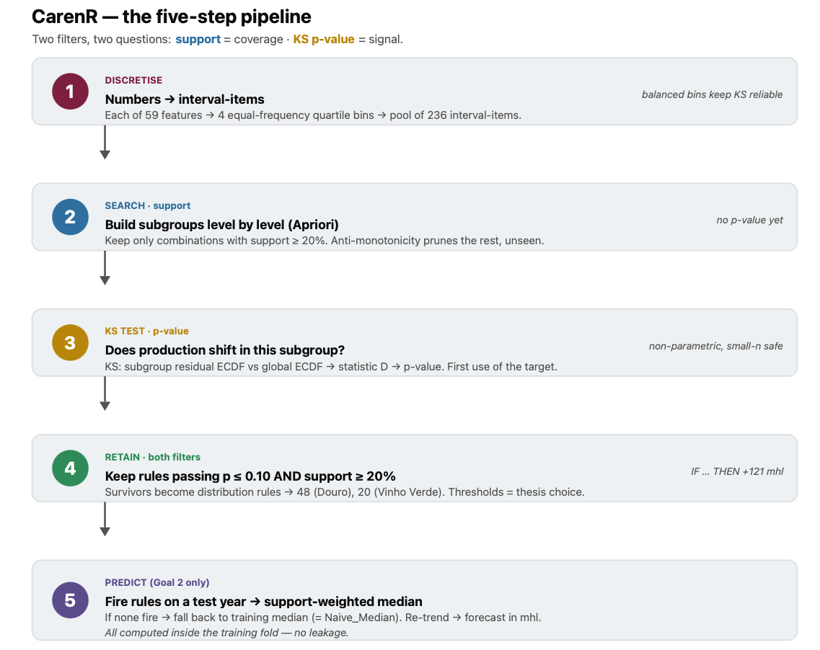
IMPLEMENTATION
Our CarenR predictive implementation
CARENR FIRST DISCOVERS AUDITABLE DISTRIBUTIONAL RULES – PREDICTION FIRE THOSE RULES ON THE TEST SET – PREDICTION AS A SUPPORT WEIGHTED MEDIAN
11
Notes:
⏱ ACUMULADO → 15:00
Slide 19 — A nossa implementacao prdeditiva (~40 s)
Este slide mostra como o CarenR passa da descoberta para a previsão.
Para cada treinp ou seja cada fold de treino
Transformamos as variáveis climáticas em intervalos (mesma etrategia inical na desconerta das regras),
O Caren combina esses intervalos em subgrupos e retém apenas as regras com suporte suficiente e evidência estatística pelo teste KS.
Essas regras são usadas para previsão. A previsão surge como uma utilização posterior dessas regras, através de uma mediana ponderada pelo suporte no conjunto de teste.

Slide 20
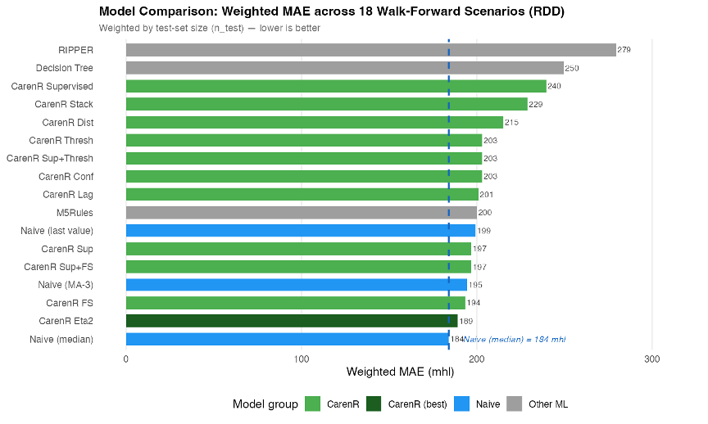
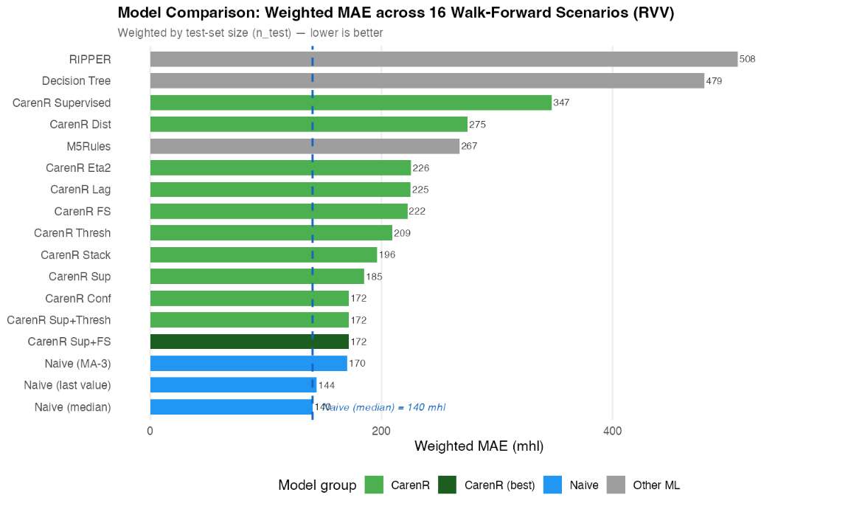
RESULTS · PREDICTION
No rule-based model beats the median overall
Best CAREN
Best CAREN
RDD · 189 vs 184 mhl
3% worse · p = 0.468
RVV · 172 vs 140 mhl
22% worse · p = 0.004*
*Among the 9 scenarios where RVV rules fired, they significantly harmed prediction.
19
Notes:
⏱ ACUMULADO → 15:45
Slide 20 — Resultados da previsão (~45 s)
Este é o resultado preditivo, apresentado de forma direta.
Nenhum dos modelos baseados em regras consegue superar globalmente a mediana em qualquer uma das regiões.
No Douro, a melhor variante do CarenR apresenta um erro de 189 mil hectolitros, comparativamente a 184 mil hectolitros para a mediana.
Isto corresponde a um resultado aproximadamente 3% pior. O teste de Wilcoxon apresenta um p-value de 0,468, pelo que a diferença não é estatisticamente significativa.
Na Região dos Vinhos Verdes, a diferença é consideravelmente maior.
O melhor modelo baseado em regras apresenta um erro de 172 mil hectolitros, comparativamente a 140 mil hectolitros para a mediana, o que corresponde a um resultado 22% pior.
Além disso, nos nove cenários em que as regras foram efetivamente ativadas, a sua utilização prejudicou significativamente a previsão, com um p-value de 0,004.
Portanto, o resultado negativo não significa apenas que não houve melhoria.
Na região mais difícil, quando as regras foram ativadas, produziram previsões significativamente piores.
Este resultado sustenta a interpretação central da tese: a descoberta de regras pode revelar estrutura relevante nos dados históricos, mas, perante um declínio estrutural forte, essa estrutura não se traduz necessariamente em capacidade de previsão futura.

Slide 21
RESULTS INTERPRETATION
A real association can still be too weak to forecast
PATTERN DISCOVERY AND FORECASTING ANSWER DIFFERENT QUESTIONS.
DISCOVERY
PREDICTION
IS THE SUBGROUP DISTRIBUTION DIFFERENT?
≠
DOES THE RULE REDUCE FUTURE ERROR?
With |r| ≈ 0.47, the association is detectable across 80–89 historical years.
Climate explains ≈22% of residual variance; ≈78% remains unobserved or noisy.
20
Notes:
⏱ ACUMULADO → 16:35
Slide 21 — Uma regra significante: um sinal real, mas demasiado fraco (~50 s)
É importante separar as duas ideias
A descoberta pergunta se a distribuição de um determinado subgrupo é diferente da distribuição global.
Com uma correlação absoluta próxima de 0,47, essa associação é claramente detetável ao longo de 89 anos de dados.
A previsão coloca uma questão mais exigente: a utilização dessa regra reduz o erro em períodos futuros?
Nesse caso, os resultados são menos favoráveis.
O clima explica aproximadamente 22% da variância dos resíduos. Isto significa que cerca de 78% da variabilidade permanece por explicar, seja por fatores não observados, seja por ruído.
Para a descoberta, basta que o sinal exista e seja estatisticamente detetável.
Para melhorar a previsão, esse sinal tem de ser suficientemente forte e estável para dominar as restantes fontes de variabilidade.
Por isso, o principal resultado da tese — a descoberta funciona, mas a previsão não funciona de forma consistente — não deve ser interpretado como um fracasso.
É, na realidade, o diagnóstico central.
O Machine Learning baseado em regras consegue explicar uma parte genuína da relação entre clima e produção, mas os dados disponíveis não são suficientes para produzir previsões regionais fiáveis.
O slide seguinte transforma este diagnóstico num framework metodológico.

Slide 22
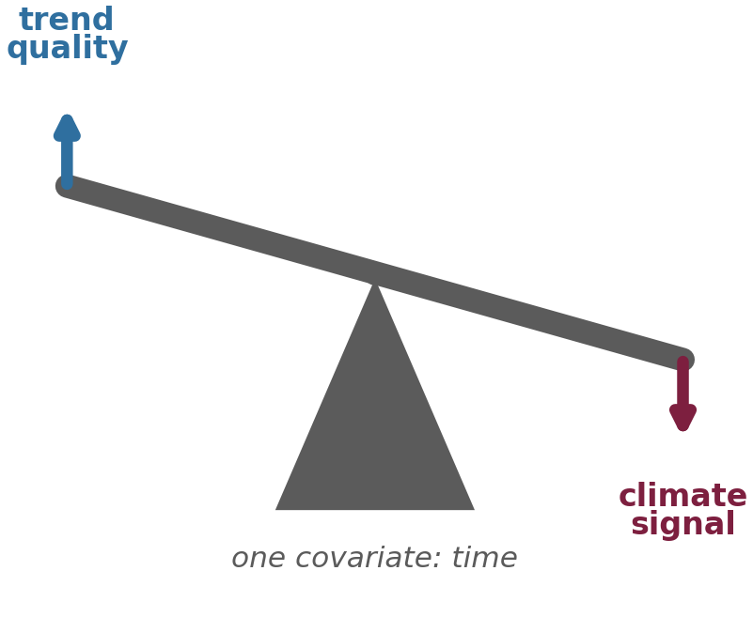
TWO-DECISION FRAMEWORK
Better detrending can remove the signal rules need
DECISION 1
DECISION 2
MODEL THE STRUCTURAL TREND
EXTRACT CLIMATE SIGNAL
TENSION
A better trend leaves smaller test residuals and lowers the naive error floor.
Stable rules need residual structure that is large enough to detect and exploit.
RVV LOESS: BASELINE IMPROVES 140 → 90 MHL, BUT RULE INDUCTION FALLS TO ZERO.
Time alone cannot cleanly separate industry structure from climate.
21
Notes:
⏱ ACUMULADO → 17:35
Slide 22 — Framework das duas decisões (~1 min)
Esta é provavelmente a contribuição metodológica que mais gostaria que retivessem.
Qualquer previsão aplicada a uma série com tendência envolve duas decisões distintas.:
1. A primeira decisão consiste em modelar a tendência estrutural.
Quanto melhor for o modelo da tendência, menores serão os resíduos e mais baixo será o nível de erro que uma baseline simples consegue atingir.
2. A segunda decisão consiste em extrair o sinal climático que permanece nesses resíduos.
Para que as regras sejam estáveis e detetáveis, é necessário que exista estrutura residual suficientemente forte.
----
O problema é que estas duas decisões podem entrar em tensão.
Na Região dos Vinhos Verdes, a utilização de um detrending LOESS mais flexível melhora a baseline, reduzindo o erro de aproximadamente 140 para 90 mil hectolitros.
Portanto, do ponto de vista da primeira decisão, o resultado melhora significativamente.
No entanto, ao mesmo tempo, a indução de regras cai para zero. Todas as regras desaparecem.
----
Ou seja, ao melhorar a modelação da tendência, removemos também a estrutura residual de que o algoritmo necessitava para identificar o sinal climático.
O que poderemos Validar no future em relacao ao detrending
Assim, em vez de:
produção ~ ano
seria algo mais informativo como:
produção ~ ano + área plantada + quotas + nº produtores + indicadores estruturais
------------------------------------------------------------------------------------------------------
Nota adicional (nao conta para a apresentacao)
O que deveriams fazer em relacao ao detrending
Assim, em vez de:
produção ~ ano
seria algo mais informativo como:
produção ~ ano + área plantada + quotas + nº produtores + indicadores estruturais
A razão é estrutural: o tempo é a única covariável utilizada no detrending. Por isso, o modelo não consegue separar adequadamente as transformações do setor dos efeitos climáticos.
Este framework é aplicável a outros problemas de previsão agroclimática que utilizem séries longas e estruturalmente não estacionárias.
A tensão entre modelar a tendência e preservar o sinal não é exclusiva deste caso.
----
Sim, exatamente. A ideia é: o detrending não devia depender apenas do tempo.
Neste trabalho, a tendência estrutural foi modelada sobretudo como uma função do ano. Isso remove uma parte da evolução histórica, mas não sabe porquê a produção mudou. Portanto, pode misturar coisas muito diferentes:
alterações de área plantada
número de produtores
quotas / benefício
políticas agrícolas
mecanização
mudanças de castas ou práticas vitícolas
abandono de vinha
produtividade estrutural
efeitos de mercado
O que poderia ser feito no futuro:
incluir covariáveis estruturais no modelo de tendência, por exemplo:
área de vinha plantada
área em produção
número de produtores certificados
quotas ou benefício autorizado
volume de produção autorizado
indicadores de política agrícola / adesão à UE
produtividade por hectare
idade média da vinha, se existir
sub-região ou altitude, se houver dados espaciais
Assim, em vez de:
produção ~ ano
seria algo mais informativo como:
produção ~ ano + área plantada + quotas + nº produtores + indicadores estruturais
A frase para dizeres pode ser:
O próximo passo seria substituir um detrending baseado apenas no tempo por um modelo estrutural da produção, incorporando variáveis como área plantada, quotas, número de produtores certificados ou outros indicadores do setor. Isso permitiria separar melhor a evolução estrutural da região do sinal climático residual que as regras tentam capturar.
NOTAS
-----
Sobre a correlação:
O |r| ≈ 0.47 vem da análise exploratória das correlações de Pearson entre cada feature climática contínua e os resíduos da produção depois da remoção da tendência linear.
Ou seja, o cálculo foi:
Ajustaste uma tendência linear da produção ao longo do tempo: Wine_mhl ~ year
Ficaste com os resíduos dessa tendência: produção observada menos produção esperada pela tendência.
Para cada feature climática contínua, calculaste a correlação de Pearson com esses resíduos.
O valor |r| ≈ 0.47 representa a ordem de grandeza da feature climática mais forte. No teu caso, em RVV, a água no solo na janela da floração teve cerca de r ≈ -0.48.
Depois, r² ≈ 0.47² ≈ 0.22, ou seja, cerca de 22% da variância residual.
Atenção à formulação: eu não diria que “o clima explica 22%” em geral. Mais defensável é:
A melhor associação climática individual explica cerca de 22% da variância residual.
Ou, oralmente:
Mesmo a melhor feature climática, depois de remover a tendência linear, explica apenas cerca de um quinto da variabilidade residual. Isso é suficiente para detectar um padrão, mas não necessariamente suficiente para prever bem.

Slide 23
CONTRIBUTIONS
Five scientific contributions clarify why rules work and fail
Two-decision framework separates trend quality from residual climate-signal extraction.
1
2 · Walk-forward evaluation
3 · Sensitivity analysis
4 · Era-composition analysis
17 models, 18/16 scenarios, and all preprocessing inside each fold.
Eleven CarenR variants show the best feature-selection strategy is problem-specific.
Identifies when rule-based prediction may become viable, as hypothesis for future work.
5 · CROSS-ALGORITHM VALIDATION: RIPPER AND M5RULES INDEPENDENTLY CONFIRM
CAREN FEATURE FAMILIES.
22
Notes:
⏱ ACUMULADO → 18:35
Slide 23 — Contribuições (~1 min)
O que permanece como contribuição científica após um resultado preditivo negativo?
Na nossa perspectiva destacamos 5pontos.
O primeiro, e mais fundamental, é a decomposição do problema em duas decisões e perceber o tradeoff e quais as implicações.
Este framework separa a modelação da tendência da extração do sinal climático e permite explicar porque um modelo baseado em regras pode falhar na previsão, mesmo quando existe um sinal real nos dados.
2. O segundo contributo é uma avaliação walk-forward rigorosa.
Foram avaliados 17 modelos ao longo de 18 cenários no Douro e 16 cenários na Região dos Vinhos Verdes, com todo o pré-processamento realizado dentro de cada fold.
3. O terceiro contributo é uma análise sistemática de sensibilidade envolvendo 11 variantes do CarenR.
Os resultados mostram que a melhor estratégia de seleção de features depende do problema e não pode ser considerada universal. E assim exploramos um Elevado numero de possibilidades numa avaliacao robusta dfo ponto de vista de data science
4. O quarto contributo foi a deteção e análise da composição por eras.
Esta análise permitiu diagnosticar situações em que a capacidade preditiva aparente pode depender da composição histórica dos períodos de treino e de teste.
5. O quinto contributo é a validação entre algoritmos especialmente em relação ao objetivo 1 da tese – a descoberta de regras.
Esta comparação mostra que famílias de variáveis importantes, como a água no solo durante a vindima e os dias de stress térmico, não são apenas artefactos de um único método.
----
Em relação ao objetivo 2 da tese --- O resultado preditivo é negativo. Mas na nossa perspetiva, as contribuições metodológicas não o são.

Slide 24
LIMITATIONS & FUTURE WORK
The next evidence should separate climate from structure
LIMITATIONS
FUTURE WORK
Time is the only detrending covariate, so structural change and climate remain partly mixed.
The walk-forward test is limited by the small amount of historical data available: only 18 scenarios for RDD and 16 for RVV. Therefore, the 5/5 RDD era-balanced result should be treated as exploratory rather than confirmatory.
Regional annual aggregates hide sub-regional weather and vineyard heterogeneity.
Add structural covariates: planted area, quotas and certified producers.
Pre-register and prospectively validate the era-balanced hypothesis.
Test other regional time series with weaker trends and use higher-resolution climate data.
NOT AN OPERATIONAL FORECAST YET;
A DIAGNOSIS OF WHEN INTERPRETABLE RULES WORK, FAIL, AND WHAT EVIDENCE COMES NEXT.
23
Notes:
⏱ ACUMULADO → 19:35
Slide 24 — Limitações e trabalho futuro (~1 min)
É importante apresentar de forma transparente as limitações do trabalho, porque essa transparência faz também parte da contribuição científica.
Destaco 3 limitações principais.
1. A primeira é que o tempo é a única covariável utilizada no processo de detrending.
Como consequência, a mudança estrutural da produção e os efeitos climáticos permanecem parcialmente misturados. Esta é a origem da tensão identificada ao longo da tese.
2. A segunda limitação é a dimensão reduzida dos conjuntos de treino e teste.
A segunda limitação é a dimensão reduzida dos conjuntos de treio e teste. Como estamos a trabalhar com séries anuais longas, mas com poucas observações no total, a validação walk-forward gera apenas 18 cenários no Douro e 16 na Região dos Vinhos Verdes. Bem como a detecao de regras em poucos data points Por isso, o único resultado preditivo mais encorajador — a janela equilibrada entre eras no Douro, com cinco resultados positivos em cinco cenários — deve ser tratado como exploratório e não como evidência confirmatória. Esta limitação é reconhecida explicitamente no trabalho.
3. A terceira limitação é a utilização de agregados anuais ao nível de uma única região.
Desta forma, não existe resolução espacial dentro da região nem resolução temporal ao longo da campanha vitícola.
O trabalho futuro decorre diretamente deste diagnóstico.
Será necessário incluir covariáveis estruturais, como a área plantada, as quotas de produção ou o número de produtores certificados, para separar melhor a evolução do setor dos efeitos climáticos.
Será também importante pré-registar e validar prospetivamente o critério de equilíbrio entre eras.
Finalmente, será relevante aplicar esta metodologia a outras séries regionais, especialmente séries com tendências estruturais menos acentuadas.
A conclusão honesta é que esta tese identifica concretamente o que precisa de ser resolvido antes de estas regras poderem ser utilizadas em previsões operacionais fiáveis.

Slide 25
NEXT STEPS
The next step is to model structure explicitly
01
02
03
04
Rules can explain the past. Structure determines whether they predict the future.
STRUCTURAL COVARIATES
PROSPECTIVE VALIDATION
HIGHER SPATIAL RESOLUTION
OTHER REGIONS
& LOWER TREND
Planted area, quotas, producers
Pre-register the era-balanced hypothesis
Capture within-region heterogeneity
Test time series with weaker structural trends
24
Notes:
⏱ ACUMULADO → 20:20
Slide 25— Próximos passos (~45 s)
Retomo agora a pergunta inicial:
O próximo passo é, por isso, Conseguimos prever a produção de vinho com modelos baseados em regras? Ainda não de forma fiável, pelo menos usando apenas séries regionais anuais. Mas conseguimos explicar parte da relação entre clima e produção de forma auditável e agronomicamente relevante.
O próximo passo é, por isso, - Modelar explicitamente a estrutura.
Primeiro, incluir covariáveis estruturais como área plantada, quotas e produtores.
Segundo, validar prospetivamente a hipótese da janela equilibrada entre eras.
Terceiro, aumentar a resolução espacial para captar heterogeneidade dentro das regiões.
E quarto, testar outras regiões ou séries com tendências estruturais menos fortes.
A mensagem final é esta: as regras conseguem explicar o passado… mas é a estrutura da série que determina se essas regras conseguem prever o futuro.
------------------------------------------------------------------------------------------------------
Nota adicional (nao conta para a apresentacao)
Eu deixaria o EMM para perguntas ou para uma frase opcional:
Uma extensão possível seria ainda usar Exceptional Model Mining para procurar contextos onde a relação clima–produção é excecional, mas isso fica como trabalho futuro metodológico.

Slide 26
Thank you
Questions
Hugo Filipe Queiróz Nogueira
Supervisors: João Mendes Moreira · Mário Campos Cunha
25
Notes:
⏱ ACUMULADO → 20:50 (TOTAL)
Slide 26 — Obrigado / Questões (~30 s)
Termino com a principal mensagem que gostaria de deixar.
Compreender porque uma previsão falha é, em si mesmo, uma contribuição científica, porque nos permite identificar com precisão que evidência ainda está em falta antes de estes métodos poderem ser utilizados de forma fiável.
A interpretabilidade continua a ser essencial, mesmo numa fase de forte desenvolvimento da inteligência artificial. Em problemas aplicados como este, o valor não está apenas no algoritmo, mas na ligação entre o algoritmo e o domain Knowledge. São os especialistas que ajudam a perceber se uma regra faz sentido, se um limiar é plausível, e se uma associação estatística corresponde a um mecanismo agronómico real.
Por isso, mais do que substituir a expertise do setor, estes métodos devem servir para a tornar mais explícita, auditável e útil para a decisão.
Muito obrigado pela vossa atenção. Terei todo o gosto em responder às vossas questões.

